Slide 1
Segmente orientate
Segmentele orientate reprezintă o noțiune fundamentală în matematică și fizică, cu implicații profunde în domenii precum geometria, algebra lineară și calculul vectorial. Aceste structuri geometrice simplițicate, formate dintr-un punct de început și un punct de sfârșit, sunt esențiale pentru a descrie și a înțelege o varietate de fenomene fizice și concepte matematice.
NM

Slide 2
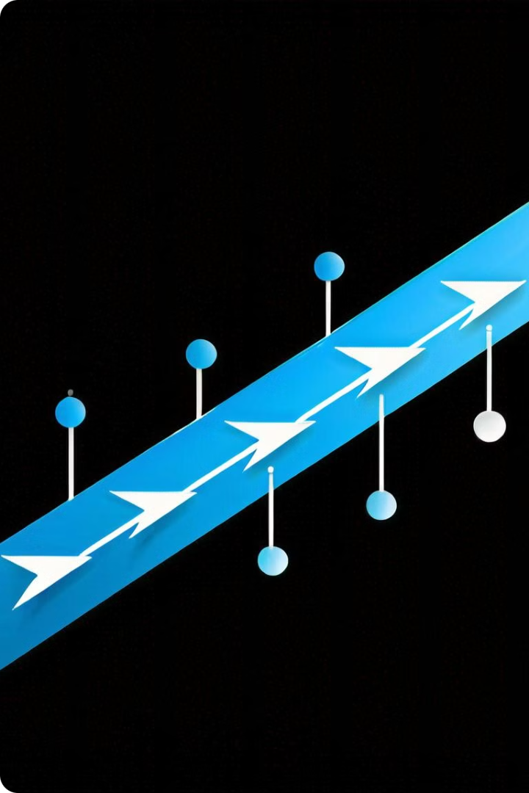
Definiția segmentului orientat
Un segment orientat este o linie orientată, reprezentată prin doi puncte distincte în spațiu - un punct de început și un punct de sfârșit. Spre deosebire de un segment de dreaptă obișnuit, un segment orientat are o direcție specifică, de la punctul de început către punctul de sfârșit. Această direcție este esențială pentru multe aplicații, deoarece indica sensul unei operațiuni sau a unei forțe.

Slide 3
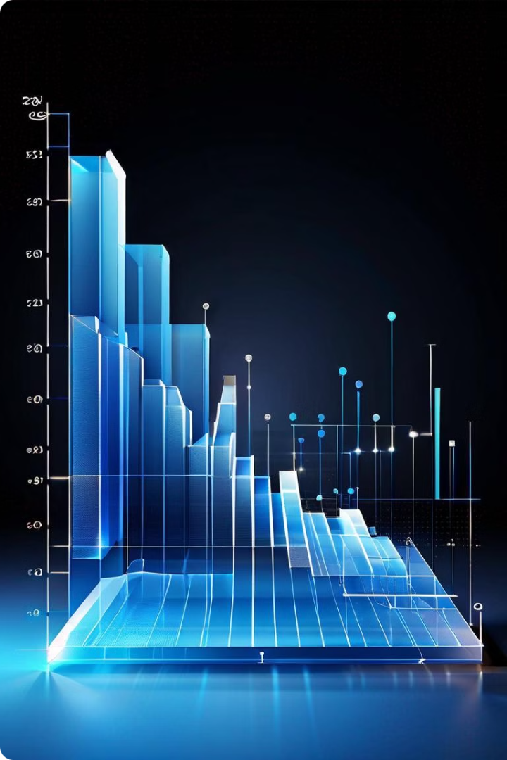
Proprietățile segmentelor orientate
1
Direcționalitate
Segmentele orientate au o direcție specifică, de la punctul de început spre punctul de sfârșit. Această direcționalitate este crucială pentru multe calcule și aplicații practice.
2
Lungime
Fiecare segment orientat are o lungime definită, care reprezintă distanța dintre punctul de început și punctul de sfârșit. Această lungime poate fi folosită în diverse formule și calcule.
3
Invarianță
Segmentele orientate sunt invariante la translații - dacă mutăm un segment orientat într-o altă poziție, proprietățile sale rămân aceleași. Această proprietate este utilă în multe domenii matematice.

Slide 4
Operații cu segmente orientate
Adunare
Scădere
Înmulțire cu un scalar
Două segmente orientate pot fi adunate pentru a obține un nou segment orientat. Punctul de început al rezultatului este punctul de început al primului segment, iar punctul de sfârșit este punctul de sfârșit al celui de-al doilea segment.
Scăderea a două segmente orientate este operația inversă a adunării. Rezultatul este un nou segment orientat, având punctul de început al primului segment și punctul de sfârșit al celui de-al doilea segment.
Un segment orientat poate fi înmulțit cu un număr real (scalar) pentru a obține un nou segment cu aceeași direcție, dar cu o lungime diferită. Acest lucru are multiple aplicații în matematică și fizică.

Slide 5
Vectori
Definiția vectorului
Un vector este o entitate geometrică care are atât o mărime (magnitudine), cât și o direcție. Vectorii pot fi reprezentați prin segmente orientate în spațiu, având un punct de început și un punct de sfârșit.
Proprietățile vectorilor
Vectorii sunt obiecte matematice puternice, deoarece pot fi adunați, scăzuți, înmulțiți cu scalari și combinate în moduri complexe. Aceste operații sunt esențiale în multe domenii, cum ar fi fizica, ingineria și matematica avansată.
Aplicații ale vectorilor
Vectorii sunt utilizați pe scară largă în domenii precum mecanica, electrodinamica, geometria analitică și algebra lineară. Ei permit reprezentarea și manipularea cantităților fizice, cum ar fi forțe, viteze și accelerații, într-un mod precis și eficient.
Importanța vectorilor
Conceptul de vector este fundamental pentru înțelegerea și descrierea multor fenomene fizice și matematice complexe. Stăpânirea operațiilor cu vectori este esențială pentru progresul în domenii științifice și tehnologice avansate.

Slide 6
Definiția vectorului
1
Punct de Început
Fiecare vector are un punct de început, care reprezintă locația din care pornește vectorul în spațiu.
2
Direcție
Vectorul are o direcție specifică, de la punctul de început către un punct de sfârșit. Această direcție este esențială pentru multe aplicații.
3
Magnitudine
Fiecare vector are o magnitudine (lungime) definită, care reprezintă distanța între punctul de început și punctul de sfârșit.

Slide 7
Operații cu vectori
Adunare
Scădere
Înmulțire cu Scalar
Împărțire la Scalar
Doi vectori pot fi adunați pentru a obține un al treilea vector, a cărui magnitudine și direcție sunt determinate de cei doi vectori inițiali.
Scăderea a doi vectori este operația inversă a adunării. Rezultatul este un vector cu direcția opusă celui de-al doilea vector.
Un vector poate fi înmulțit cu un număr real (scalar) pentru a obține un nou vector cu aceeași direcție, dar cu o magnitudine diferită.
Un vector poate fi împărțit la un număr real (scalar) pentru a obține un nou vector cu aceeași direcție, dar cu o magnitudine diferită.

Slide 8
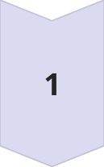
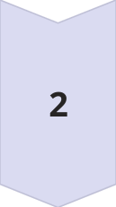
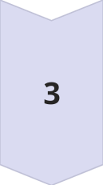
Vectori coliniari
Definiția
Doi sau mai mulți vectori sunt coliniari dacă au aceeași direcție, adică sunt alinați pe aceeași linie dreaptă.
Proprietăți
Vectorii coliniari pot fi adunați sau scăzuți prin simpla adunare sau scădere a magnitudinilor lor. De asemenea, ei pot fi înmulțiți sau împărțiți la un scalar, păstrându-și direcția.
Aplicații
Vectorii coliniari au numeroase aplicații în fizică, inginerie și matematică, deoarece permit reprezentarea și manipularea eficientă a cantităților care au aceeași direcție, cum ar fi forțe, viteze și accelerații.

Slide 9
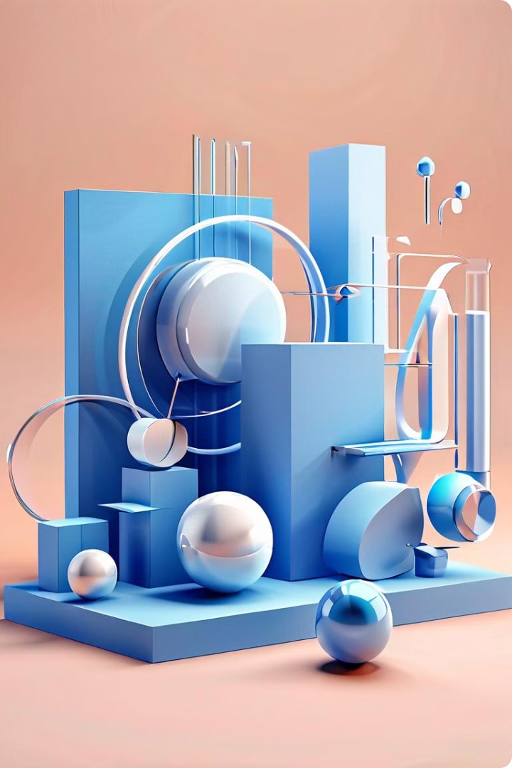
Aplicații ale vectorilor coliniari
Mecanică
Vectorii coliniari sunt utilizați pentru a reprezenta și a calcula forțe, viteze, accelerații și alte mărimi fizice care acționează în aceeași direcție.
Electromagnetism
În electrodinamică, vectorii coliniari sunt folosiți pentru a descrie câmpurile electrice și magnetice, precum și fluxul de energie în circuite.
Geometrie analitică
În geometria analitică, vectorii coliniari sunt folosiți pentru a reprezenta și a manipula linii drepte, plane și alte structuri geometrice.
Algebra lineară
În algebra lineară, vectorii coliniari joacă un rol esențial în definirea și operarea cu spații vectoriale, baze și transformări liniare.

Slide 10
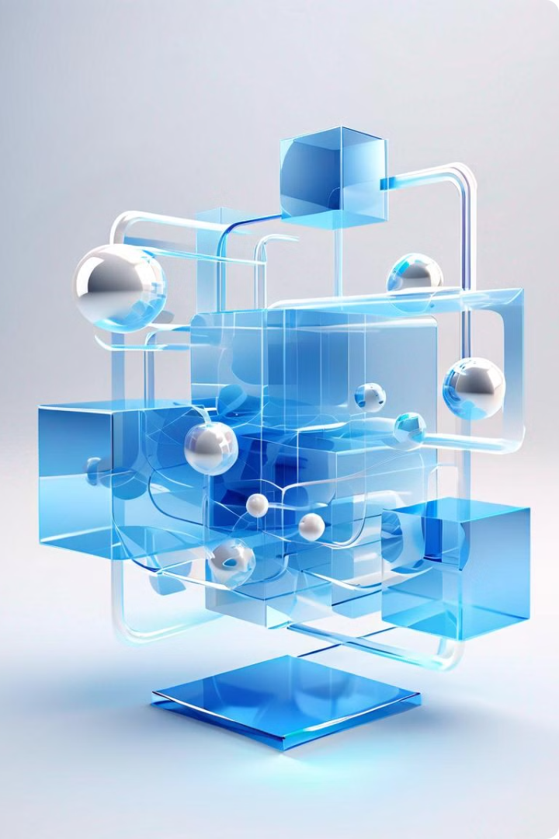
Concluzii
1
Importanța segmentelor orientate și vectorilor
Segmentele orientate și vectorii sunt concepte fundamentale în matematică și fizică, cu implicații profunde în multe domenii științifice și tehnologice. Stăpânirea acestor noțiuni este esențială pentru a înțelege și a modela o varietate de fenomene naturale și procese tehnice.
2
Operații și proprietăți esențiale
Operațiile de bază, cum ar fi adunarea, scăderea și înmulțirea cu scalari, sunt instrumentele de bază pentru a manipula segmentele orientate și vectorii. Proprietățile lor, cum ar fi direcționalitatea și coliniaritatea, sunt la fel de importante pentru a le aplica în mod eficient.
3
Perspective viitoare
Pe măsură ce matematica și fizica continuă să evolueze, conceptele de segment orientat și vector vor continua să joace un rol esențial în dezvoltarea de noi teorii, modele și aplicații inovatoare. Înțelegerea profundă a acestor instrumente geometrice este cheia pentru a face pași înainte în domenii științifice și tehnologice.

